Slide 1


Муниципальное бюджетное учреждение Ельниковского муниципального района «Многофункциональный центр предоставления государственных и муниципальных услуг»
Ежегодный республиканский конкурс «Лучший многофункциональный центр предоставления государственных и муниципальных услуг в Республике Мордовия»
номинация «Лучший универсальный специалист многофункционального центра предоставления государственных и муниципальных услуг в Республике Мордовия»

Slide 2
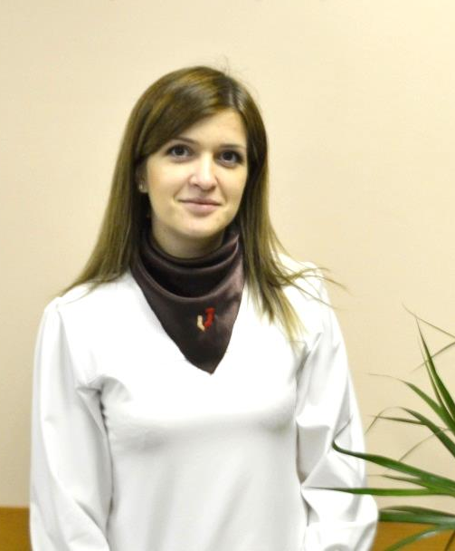
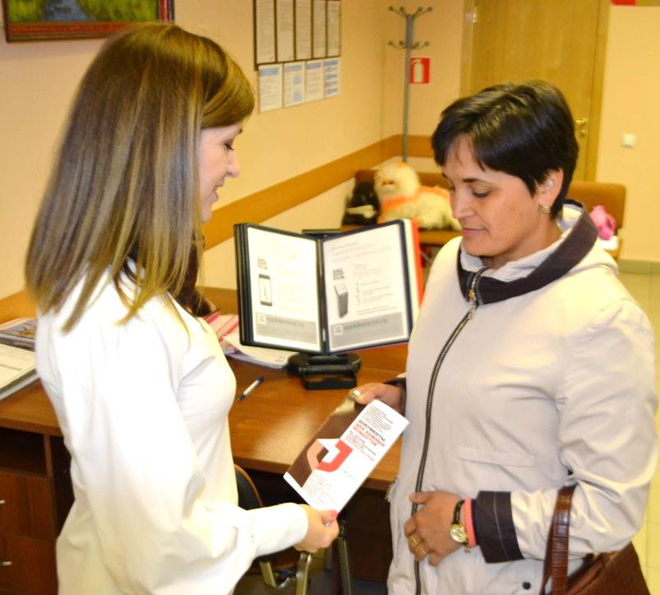

Змеёва Екатерина Александровна
главный специалист МБУ Ельниковского муниципального района «МФЦ»
стаж работы 2 года 5 мес.
Победитель ежегодного республиканского конкурса «Лучший многофункциональный центр предоставления государственных и муниципальных услуг в Республике Мордовия» в номинации «Лучший универсальный специалист многофункционального центра предоставления государственных и муниципальных услуг в Республике Мордовия» в 2015 и 2016 гг.

Slide 3
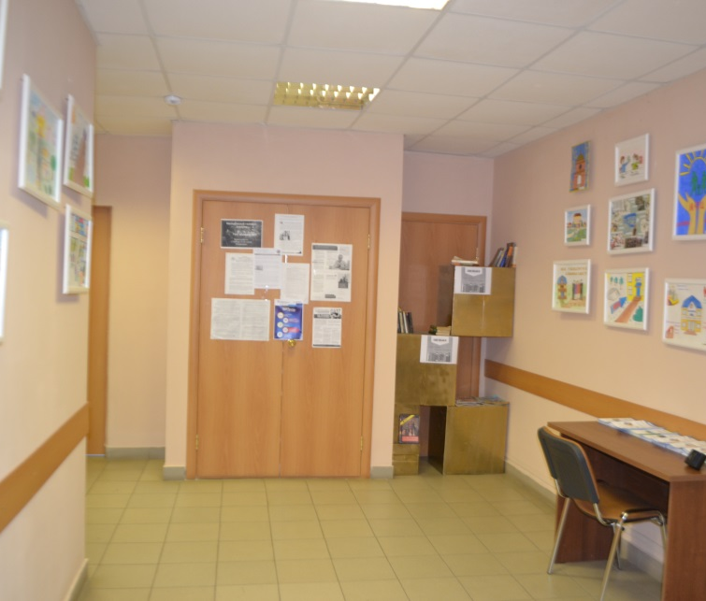
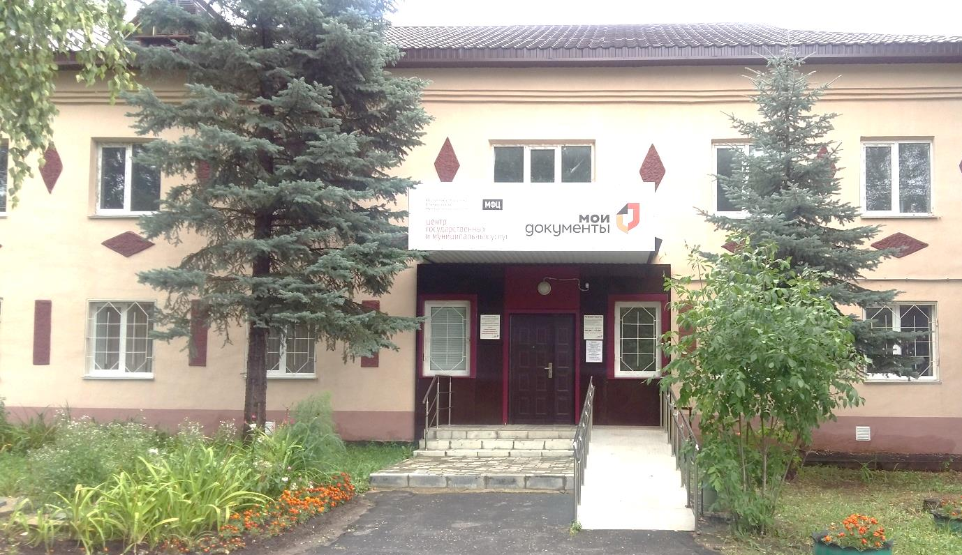
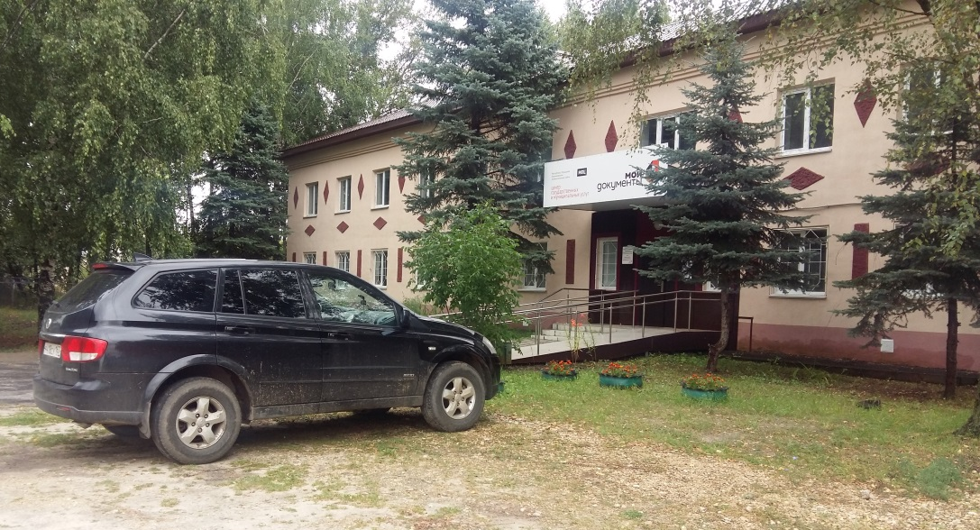
МБУ Ельниковского муниципального района «МФЦ»
Входная группа МФЦ
Зона парковки

Slide 4
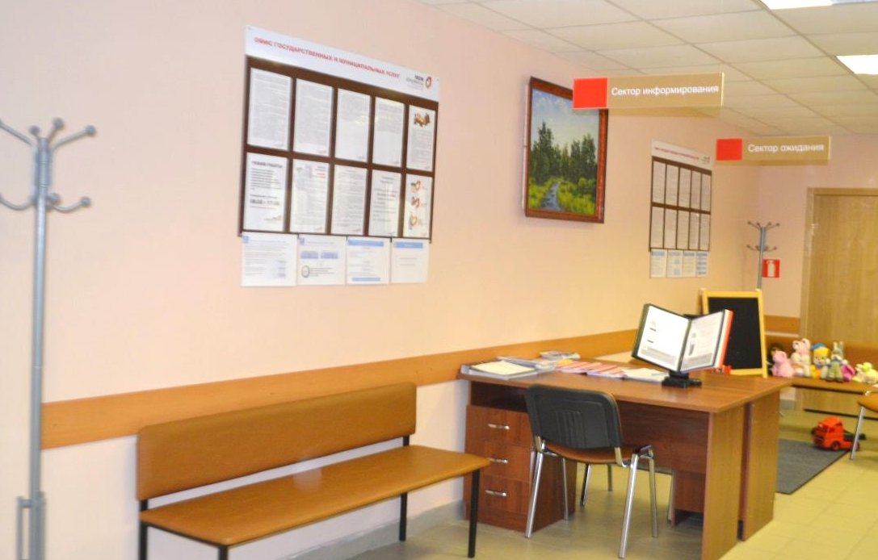
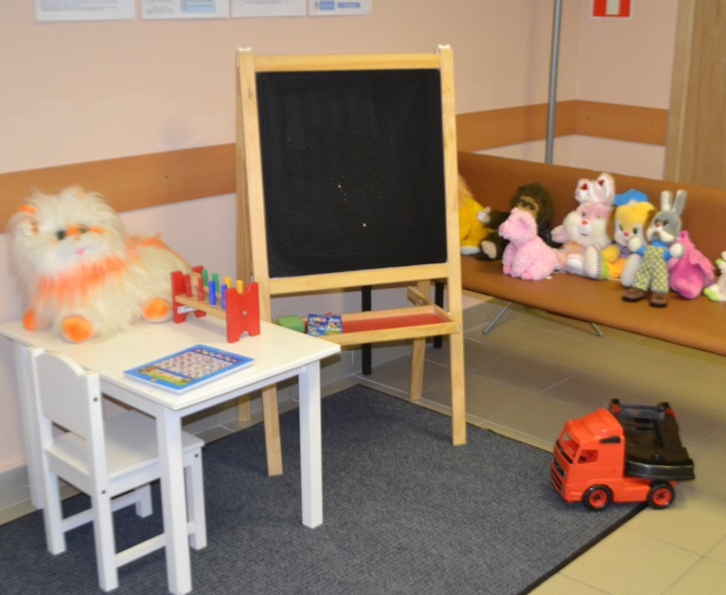
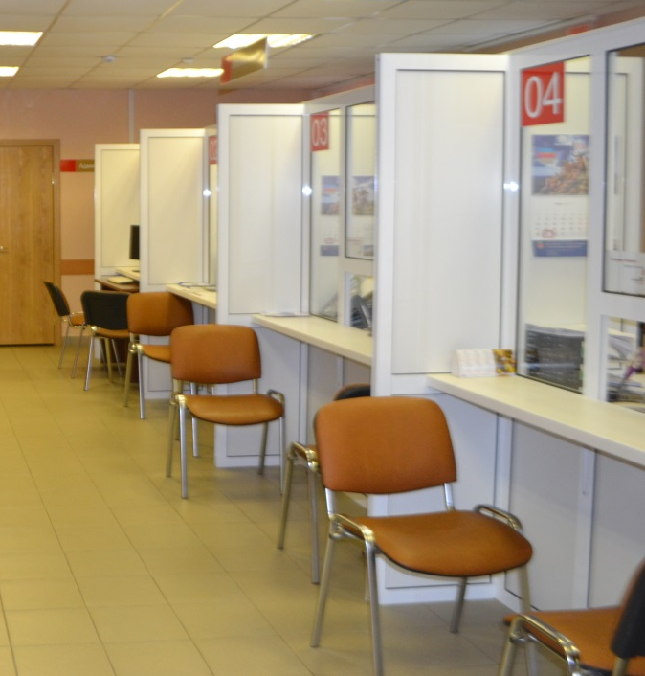
МБУ Ельниковского муниципального района «МФЦ»
Сектор информирования и ожидания
Часы приема заявителей:
Понедельник – пятница:
08:30 – 17:30
Суббота, воскресенье – выходной
Сектор приема заявителей

Slide 5
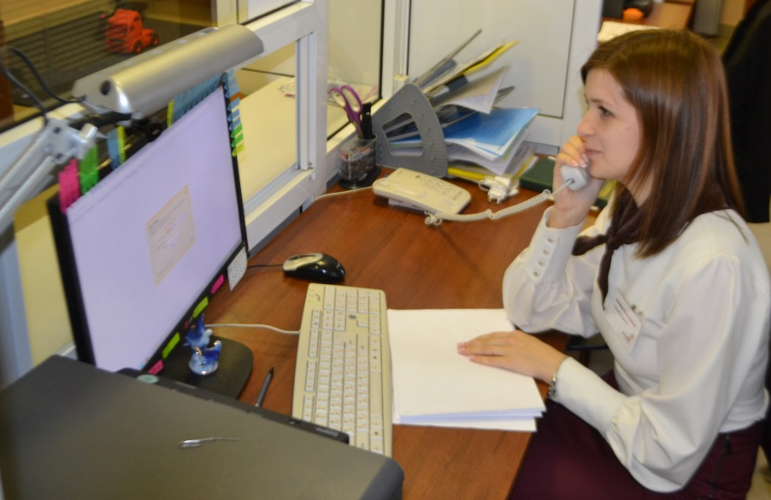
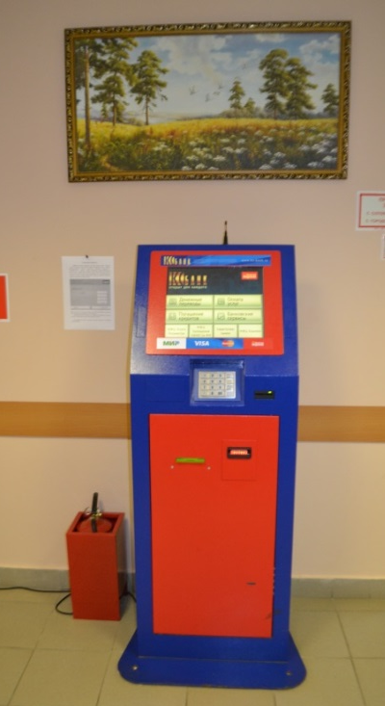
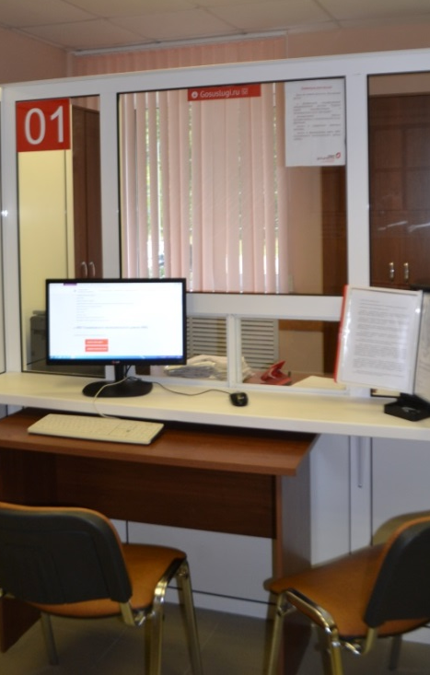






Мой МФЦ − это Центр, где применяются передовые технологии. Центр, где в приоритете - профессиональная работа в команде единомышленников. Центр, где удобно и комфортно заявителю и специалисту!
Получение услуг в МФЦ:
Информация о порядке и условиях получения услуг
Комплексная защита прав и законных интересов заявителя
Комплексная оптимизация процессов предоставления услуг
Бесплатная правовая помощь на базе центра
Обеспечение комфортных условий заявителям

Slide 6
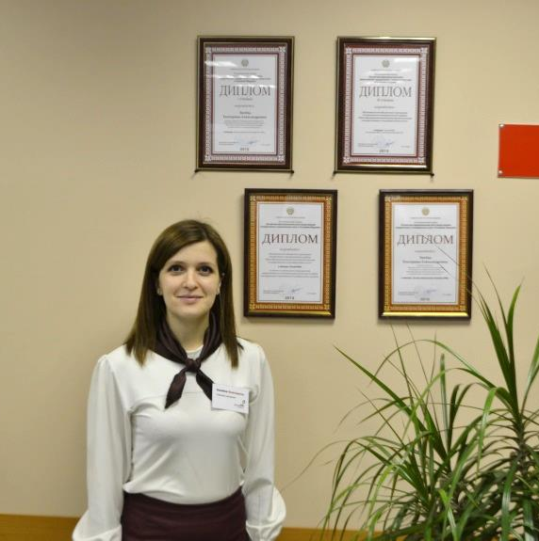
Профессиональные качества участника Конкурса
Предложения участника Конкурса по работе МФЦ
быстрая обучаемость;
высокая работоспособность;
нацеленность на результат;
свободное владение персональным компьютером и программными продуктами;
исполнительность;
неконфликтность;
коммуникабельность.
организация детского уголка в зоне информирования и ожидания;
внедрение фирменного стиля «Мои документы»;
создание на базе МФЦ клуба молодых семей.
Общение с людьми является неотъемлемой частью моей профессии. В своей работе я стараюсь проявлять к ним понимание, доброжелательность, а к людям, оказавшимся в трудной жизненной ситуации – сочувствие и помощь в решении проблем. Моя работа характеризуется разнообразием поставленных задач, отличается сложностью, многогранностью и востребованностью. Я делаю важную и полезную работу!

Slide 7
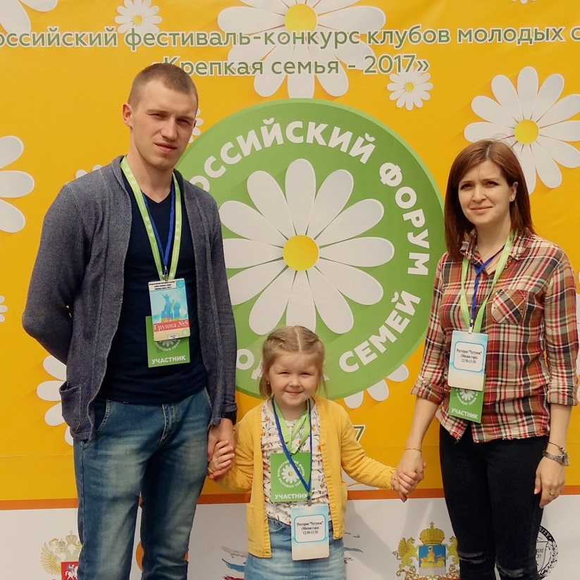

Создание клуба молодой семьи на базе «МФЦ»
С 4 по 8 июля в Костромской области в преддверии Всероссийского дня семьи, любви и верности Федеральным агентством по делам молодежи впервые был проведен Всероссийский образовательный форум молодых семей. Мероприятие было посвящено популяризации семейных ценностей, здоровью семьи, материнства, отцовства и детства. Приехав домой, я поняла, что в настоящее время остро назрела необходимость в объединении молодых семей нашего района для совместного решения проблем, которые возникают в начале совместной жизни. «Кто, если не я?» - спросила я себя. Ведь во время участия в Форуме мы обсудили успешный опыт по созданию и работе Клубов молодых семей, а это поможет мне при планировании и организации деятельности Клуба. Мы активно обменивались с участниками форума контактами, что облегчит обмен опытом в проведении мероприятий для молодых семей. Работая специалистом МФЦ, как никто другой часто сталкиваешься с проблемами молодых семей, молодая семья сегодня сталкивается с множеством проблем – трудоустройство молодых специалистов, вопрос обеспечения жильём, рождение и воспитания детей.

Slide 8

Спасибо за ВНИМАНИЕ!!!

